Slide 1
ΦΙΛΑΝΑΓΝΩΣΙΑ
ΑΠΟ ΜΑΘΗΤΕΣ ΤΗΣ Γ’2

Slide 2
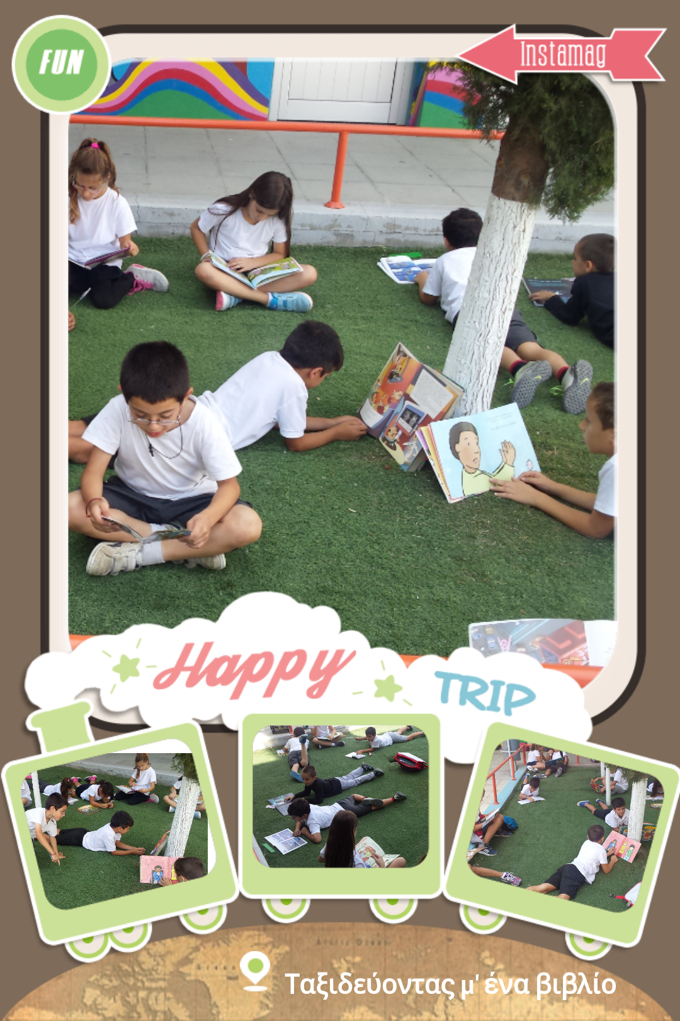

Slide 4
